Slide 1
Graph Algorithms
עץ פורש מינימלי-
Minimum Spanning Trees (MST)
בנוי ממצגת של פרופ' דנה שפירא, ובנוסף מחומר של: ד"ר תרצה הרסט, ד"ר יוסי פרץ, ד"ר ראובן קאשי

Slide 2
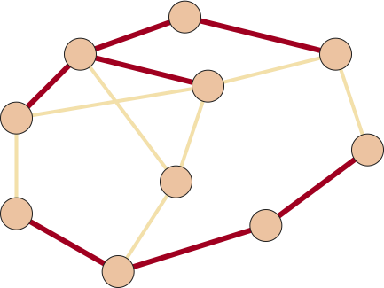
עץ פורש
עץ פורש מינימלי של הגרף G הוא תת קבוצה של צלעות מ –E, הצלעות E’.
E’⊆ E
כך ש- תת הגרף G'=(V,E’) הוא קשיר וללא מעגלים.

Slide 3
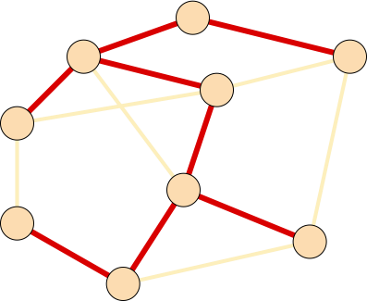
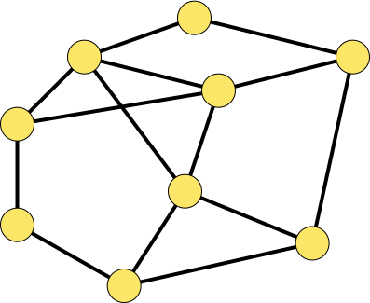

עץ פורש מינימלי -
בהינתן גרף - G = (V, E) ופונקציית משקל w(e) לצלעות הגרף G,
עץ פורש מינימלי T לגרף G הוא עץ פורש אשר סכום משקלי הצלעות שבו נמוך מסכום משקלי הצלעות של שאר העצים הפורשים
1
3
6
3
6
9
1
5
8
7
3
2
7
4

Slide 4
איך בונים עץ פורש מינימלי?
רעיון הבניה:
החזק קבוצת צלעות A כך ש (V, A) מהווה יער פורש עבור הגרף G וכך שקיים MST עץ פורש מינימלי (V, F) עבור הגרף G כך ש A⊆F .
כל זמן ש(V, A) לא מהווה עץ – מצא צלע שניתן להוסיפה לקבוצה A מבלי לפגוע בתכונה הנ"ל
Generic-MST(G=(V,E))
A= ∅;
while (A is not a spanning tree of G) do
choose a safe edge e=(u,v)∈E
A=A∪{e}
return A

Slide 5
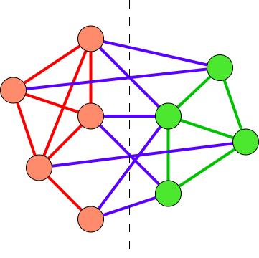
חתך בגרף - Cuts
חתך בגרף –
החתך (X, Y) של הגרף G = (V, E) הוא חלוקה של קודקודי הקבוצה V לשתי קבוצות: הקבוצה X והקבוצה Y = V \ X.
צלע חוצה חתך-
הצלע (v, w) תיקרא צלע חוצה חתך (X, Y) אם v ∈ X ובנוסף w ∈Y.
חתך (X, Y) מכבד קבוצת צלעות אם אף אחת מהצלעות לא חוצה את החתך-

Slide 6
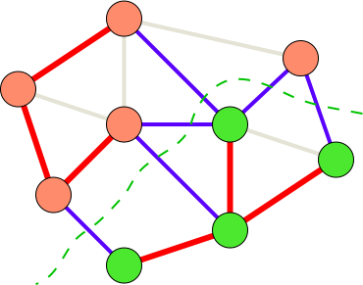
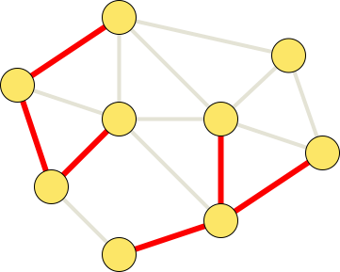
משפט החתך -
משפט:
תהי A תת קבוצה של צלעות של עץ פורש מינימלי כלשהו של G.
יהי (X, Y) חתך המכבד את Aותהי e הצלע המינימלית החוצה את החתך (X, Y).
אז A ∪{e} תת קבוצה של צלעות של עץ פורש מינימלי של G והצלע e היא צלע בטוחה.
1
4
9
2
3
4

Slide 7
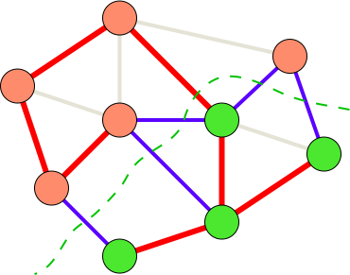
משפט החתך -
משפט:
תהי A תת קבוצה של צלעות של עץ פורש מינימלי כלשהו של G.
יהי (X, Y) חתך המכבד את Aותהי e הצלע המינימלית החוצה את החתך (X, Y).
אז A ∪{e} תת קבוצה של צלעות של עץ פורש מינימלי של G והצלע e היא צלע בטוחה.
1
9
2
4
3
4

Slide 8
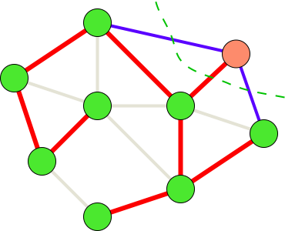
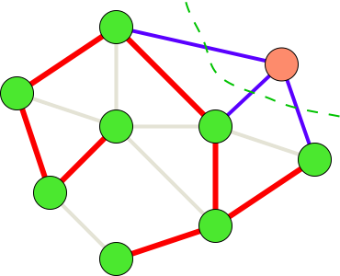
משפט החתך -
משפט:
תהי A תת קבוצה של צלעות של עץ פורש מינימלי כלשהו של G.
יהי (X, Y) חתך המכבד את Aותהי e הצלע המינימלית החוצה את החתך (X, Y).
אז A ∪{e} תת קבוצה של צלעות של עץ פורש מינימלי של G והצלע e היא צלע בטוחה.
12
9
4

Slide 9
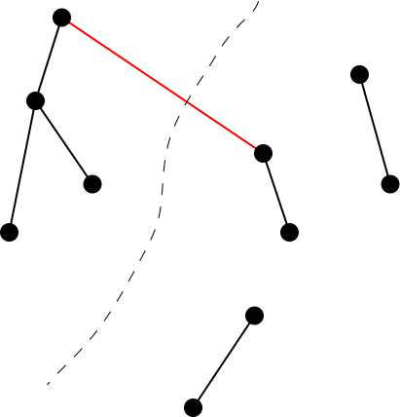
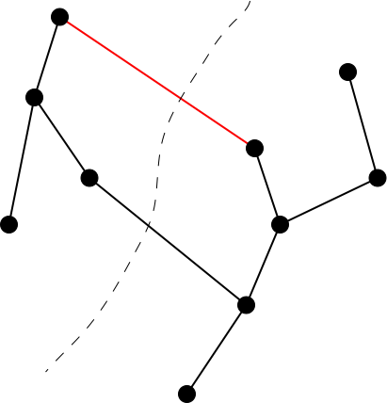
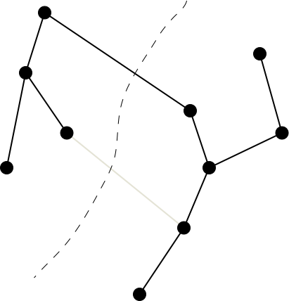
משפט החתך -
u
e
e
v
f
T
w(e) ≤ w(f)
w(e) ≤ w(f)
w(T') ≤ w(T)

Slide 10
הוכחה-
יהי T עץ פורש מינימלי כך ש: A⊆T.
אם e = (u,v) ∉ T- הסף את e לתוך T.
הצלע e = (u,v) יוצרת מעגל עם צלעות במסלול p מקוד' u לקוד' v ב- T.
כיוון ש – u ו - v הן בצדדים שונים של החתך – ישנה לפחות צלע אחת, f = (x,y) ב - T במסלול p שחוצה גם היא את החתך.
f ∉A כיוון שהחתך מכבד את A . כיוון ש - f נמצאת על המסלול היחיד מ - u ל - v ב – Tהסרת f תהרוס את T ותפצל אותו לשני רכיבי קשירות.
w(e) ≤ w(f) (למה?)
Let T ' = T – {f} ∪{e} ⇒w(T ') ≤ w(T).

Slide 11
A Cut Theorem
מסקנה:
יהי G=(V,E) גרף קשיר לא מכוון ו – A תת קבוצה של E הנכללת בעץ פורש המינימלי T עבור G,
יהי C=(V_{C},E_{C}) עץ ביער G_{A}=(V,A).
אם e היא הצלע הקלה המחברת בין C לבין עץ אחר ביער - G_{A}, אז e היא צלע בטוחה ל – A.
הוכחה: החתך (V_{C}, V–V_{C}) מכבד את A, והצלע e היא הקלה החתך זה, לכן e היא צלע בטוחה.

Slide 12
A Cut Theorem
Corollary: Let G=(V,E) be a connected undirected graph and A a subset of E included in a minimum spanning tree T for G, and let C=(V_{C},E_{C}) be a tree in the forest G_{A}=(V,A). If e is a light edge connecting C to some other component in G_{A}, then e is safe for A.
Proof: The cut (V_{C}, V–V_{C}) respects A, and e is a light edge for this cut. Therefore, e is safe.

Slide 13
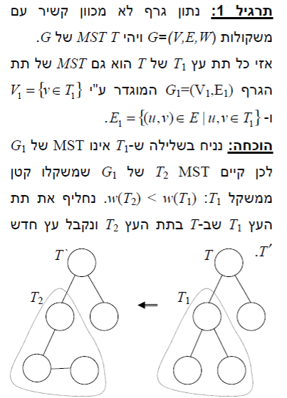
תכונת תת המבנה האופטימלי

Slide 14
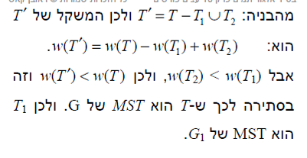

Slide 15
אלגוריתמים למציאת עץ פורש מינימלי
האלגוריתם של Kruskal
האלגוריתמים של Prim

Slide 16
אלגוריתם Kruskal
בס"ד

Slide 17
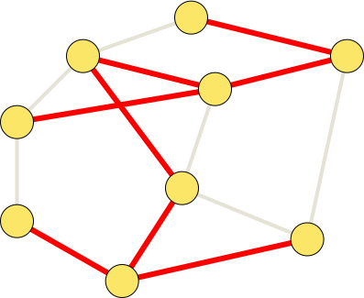

Kruskal’s Algorithm
Kruskal(G)
1 A ← ∅
2 for every edge e = (v, w) of G, sorted by weight
3 do if v and w belong to different connected components of (V, A)
4 then add edge e to A
a
9
a
9
1
1
b
b
d
3
d
3
4
4
c
c
5
5
(a, d):1 (h, i):1 (c, e):1 (f, h):2 (g, h):2
(b, c):3 (b, f):3 (b, e):4 (c, d):5 (f, g):5
(e, i):6 (d, g):8 (a, b):9 (c, f):12
e
e
1
1
12
3
12
3
8
8
6
6
f
f
5
5
i
i
2
2
g
2
g
2
1
1
h
h

Slide 18
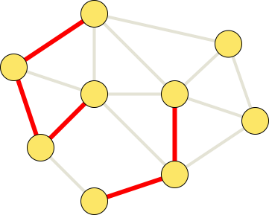
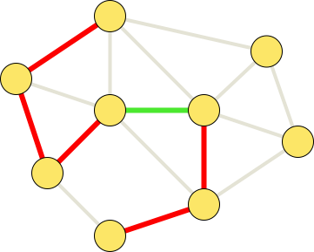
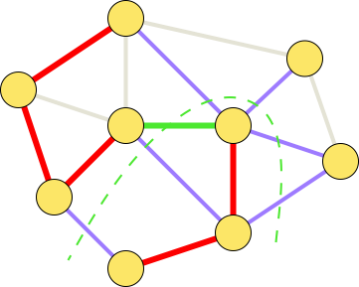
Correctness Proof
e_{i}
e_{i}
Sorted edge sequence: e₁, e₂, e₃, e₄, e₅, e₆, …, e_{i}, e_{i + 1}, e_{i + 2}, e_{i + 3}, …, e_{n}
Every edge e_{j} that cross the cut have a weight w(e_{j}) ≥ w(e_{i}).
Hence, edge e_{i} is safe.

Slide 19
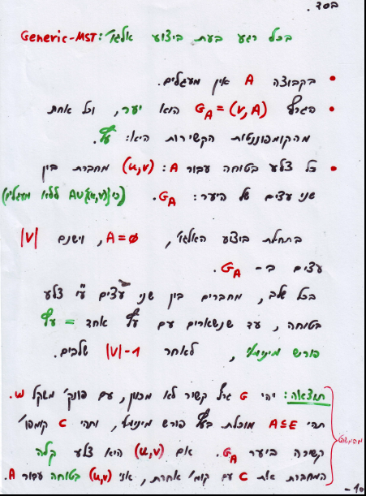

Slide 20
מימוש האלגוריתם של קרוסקל: באמצעות מבנה נתונים של קבוצות זרות
Given a set S of n elements, maintain a partition of S into subsets S₁, S₂, …, S_{k}
Support the following operations:
Union(x, y): Replace sets S_{i} and S_{j} such that x ∈ S_{i} and y ∈ S_{j} with S_{i} ∪ S_{j} in the current partition.
Find(x): Returns a member r(S_{i}) of the set S_{i} that contains x
In particular, Find(x) and Find(y) return the same element if and only if x and y belong to the same set.
It is possible to create a data structure that supports the above operations in O(α(n)) amortized time, where α is the inverse Ackermann function.

Slide 21
Kruskal’s Algorithm Using Union-Find Data Structure
Kruskal(G,w)
A ← ∅
for each vertex v∈V do
Make-Set(v)
sort the edges in E in non-decreasing weight order w
for each edge (u,v)∈E do
if Find-Set(u) ≠ Find-Set(v)
then A ← A ∪ {(u,v)}
Union(u,v)
return A

Slide 22
Kruskal’s Algorithm Using Union-Find Data Structure
Analysis:
O(|E| log |E|) time for everything except the operations on S
Cost of operations on S:
O(α(|E|,|V|)) amortized time per operation on S
|V| – 1 Union operations
|E| Find operations
Total: O((|V| + |E|)α(|E|,|V|)) running time
Total running time: O(|E| lg |E|).

Slide 23
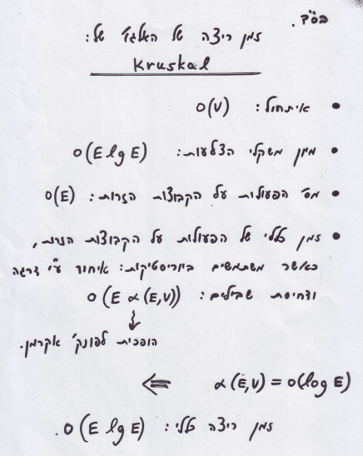

Slide 24
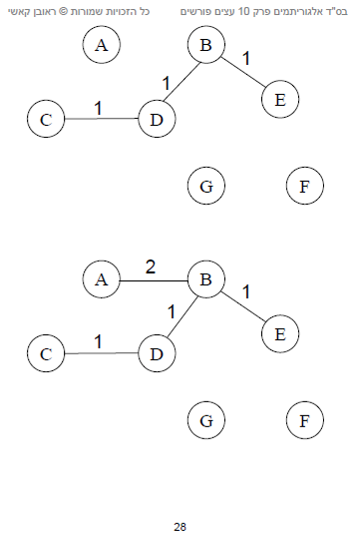
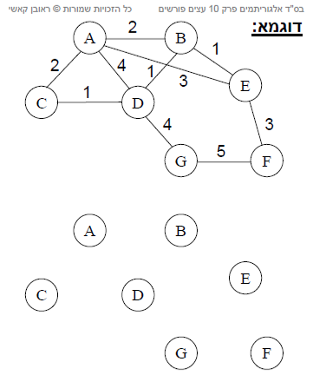
2
קלט
3
1

Slide 25
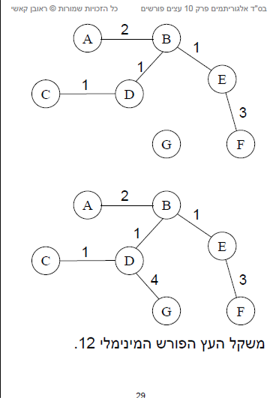
4
5

Slide 26
אלגוריתם Prim
בס"ד

Slide 27
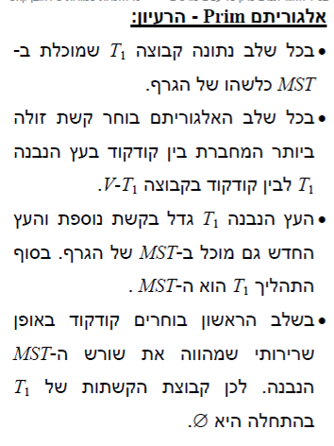

Slide 28
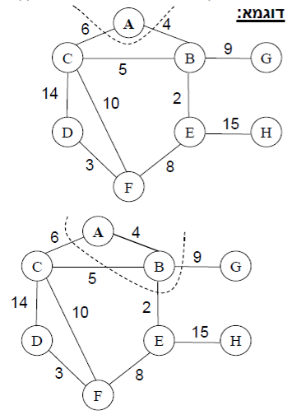
הרצת האלגוריתם של Prim

Slide 29
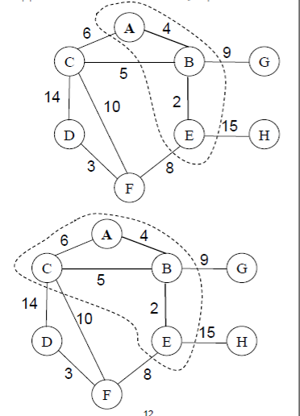

Slide 30
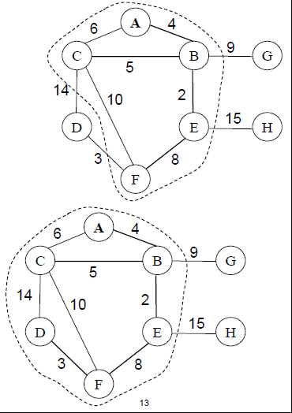

Slide 31
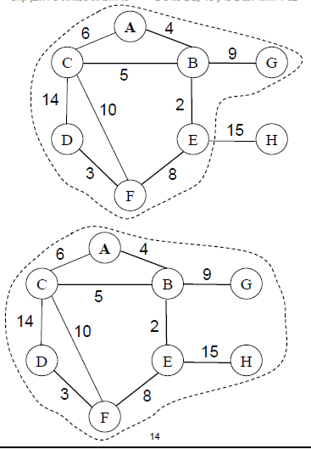

Slide 32
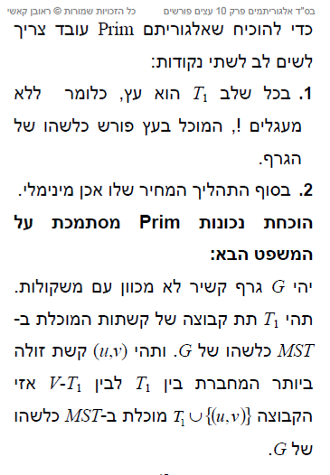

Slide 33
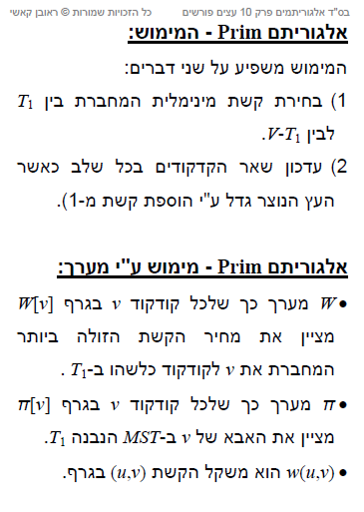

Slide 34
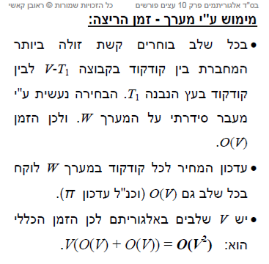

Slide 35
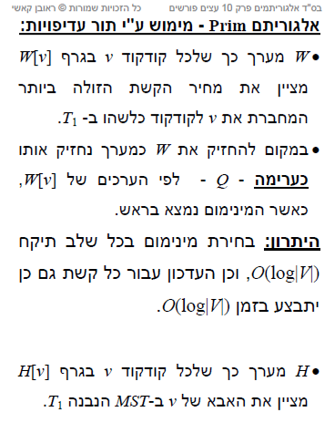

Slide 36
במימוש ע"י ערימה
Key[v]=w(u,v)
כל הזכויות שמורות לד"ר יוסף פרץ

Slide 37
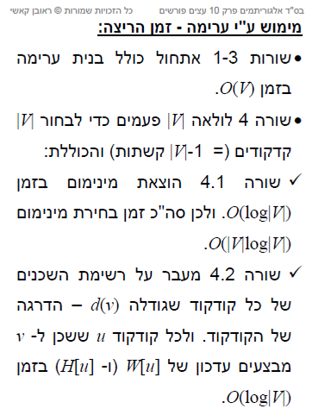

Slide 38
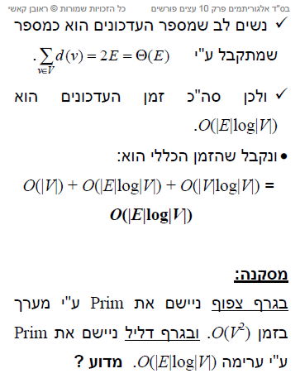

Slide 39
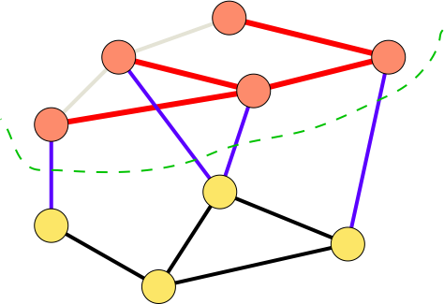
Correctness Proof
נשים לב:
בכל שלב של האלגוריתם יש לנו עץ שמכיל את כל הקדקודים בהם כבר ביקרו, והתור מכיל את הקדקודים אשר עדיין לא בעץ.
מסקנה: האלגוריתם בונה עץ פורש מינימלי.

Slide 40
תכונת המעגלים הקלים
בס"ד

Slide 41
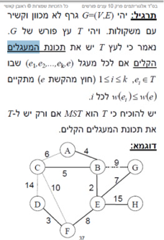

Slide 42
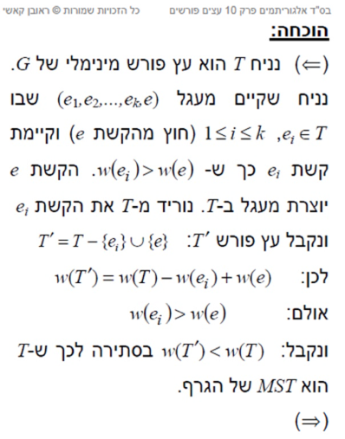

Slide 43
<== נניח ו-G גרף לא מכוון וקשיר עם משקולות, והעץ T מקיים את תכונת המעגלים הקלים אבל אינו עץ MST.
אזי קיים עץ אחר T’ שהוא עץ MST.
אם T’ הוא MST אבל T אינו MST, אזי העצים שונים זה מזה, ולכן קיימת לפחות קשת אחת ב-T’ שאינה ב-T. (מדוע?). נסמן אותה ב- e.
נוסיף את הקשת e ל-T ונקבל מעגל. (מדוע?)
שימו לב שבמעגל הזה, הקשת היקרה ביותר היא הקשת e, זאת מכיון ש-T מקיים את תכונת המעגלים הקלים.
הקשת e כן נמצאת ב-T’ אבל ב-T’ אין מעגלים, ולכן בהכרח לפחות אחת מהקשתות במעגל שנוצר בעקבות הוספת e אינה נמצאת ב-T’. נסמן אותה ב-e’.
ולכן, בהכרח הוספת e ל-T והסרת e’ מ-T (כדי לחזור למצב של עץ) לא תביא להקטנת סכום המשקולות של הקשתות שב-T. (כיון שעל פי תכונת המעגלים הקלים, w(e)>=w(e’)).
וכך נבצע לכל קשת שנמצאת ב-T’ ואינה נמצאת ב-T. בסוף התהליך נגיע לגרף T’, כאשר סכום משקולות הקשתות לא ירד במהלך התהליך. (כיון שכל קשת שהוספנו והורדנו אחרת במקומה לא הקטינה את סכום המשקלות של הקשתות).
ולכן, אם T’ מינימלי, בהכרח גם T מינימלי, כלומר, גם T הוא MST.

Slide 44
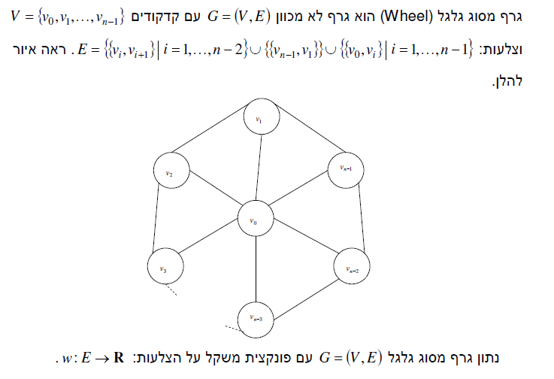
תרגיל
כל הזכויות שמורות לד"ר יוסף פרץ

Slide 45
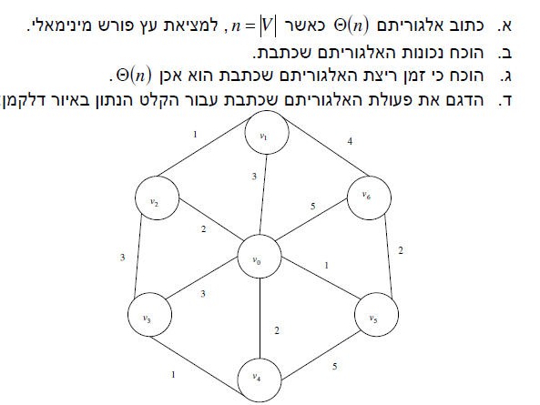
כל הזכויות שמורות לד"ר יוסף פרץ

Slide 46

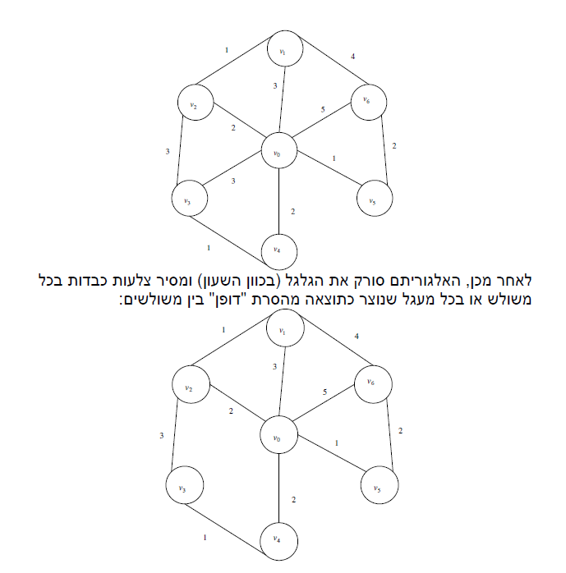
כל הזכויות שמורות לד"ר יוסף פרץ

Slide 47
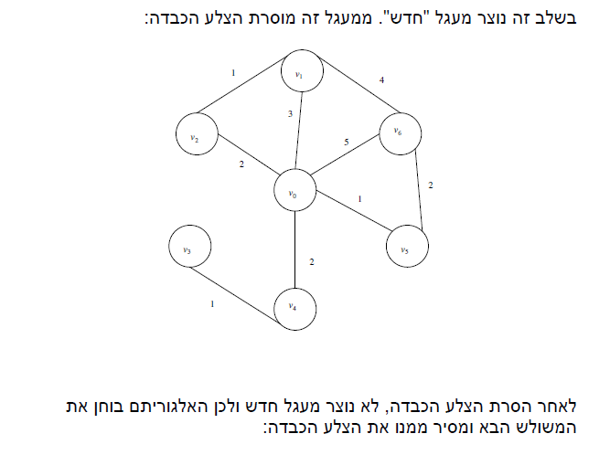
כל הזכויות שמורות לד"ר יוסף פרץ

Slide 48
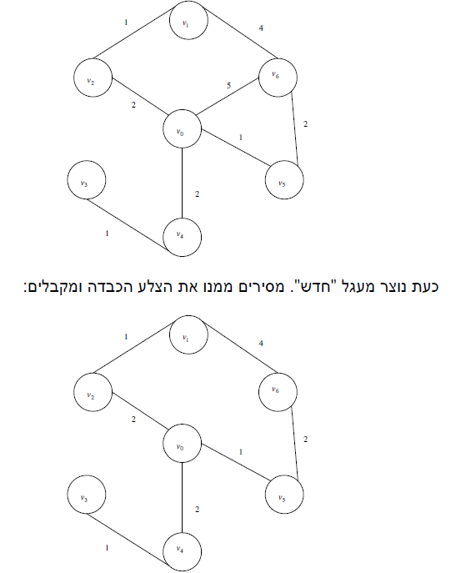
כל הזכויות שמורות לד"ר יוסף פרץ

Slide 49
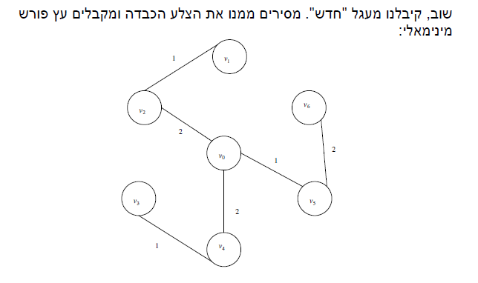
כל הזכויות שמורות לד"ר יוסף פרץ

